Slide 1


Культурные растения

Slide 2
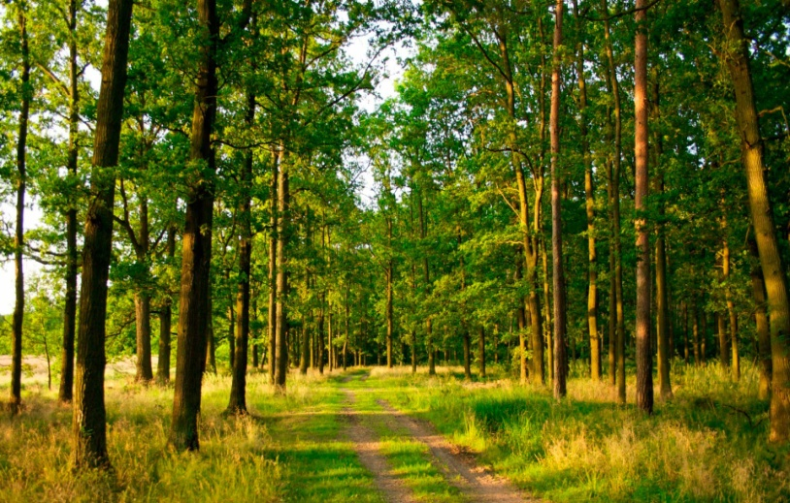
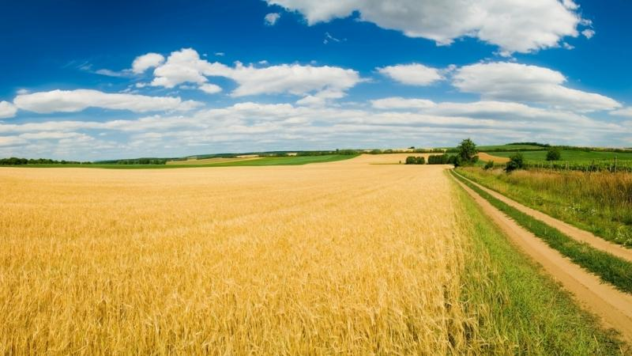
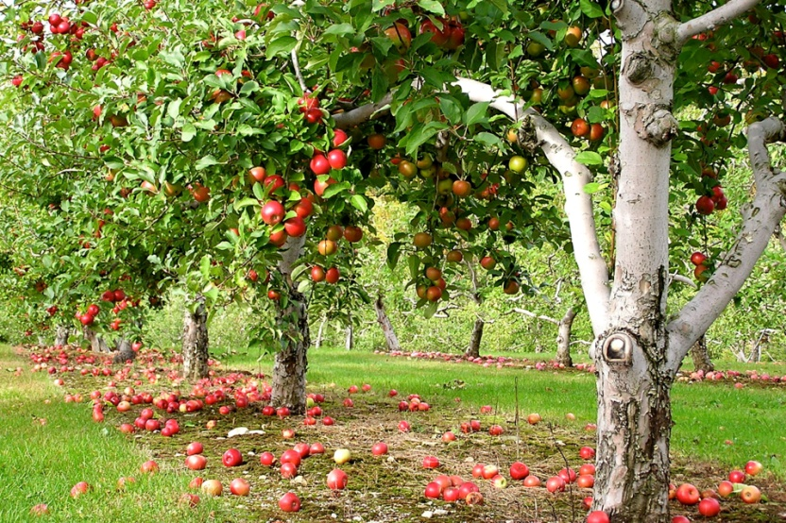
Подпиши картинки
лес
поле
сад

Slide 3

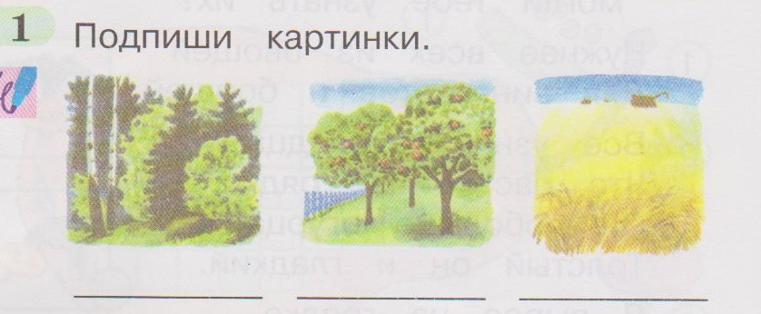
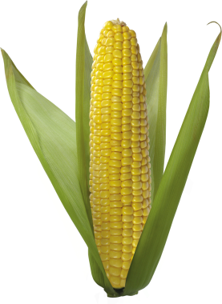
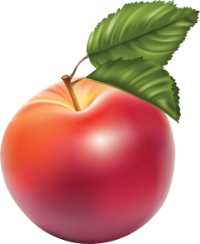
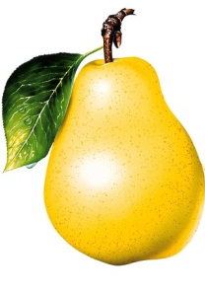
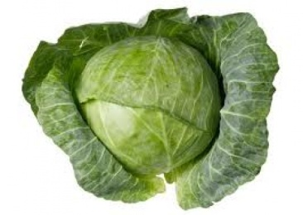

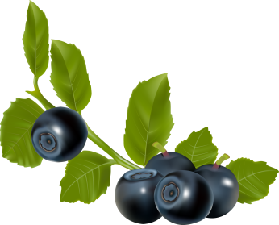
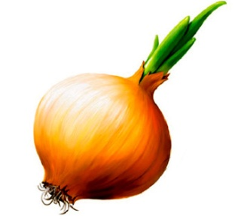
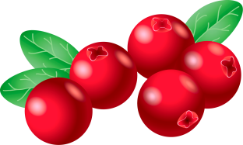
Распредели на группы

Slide 4
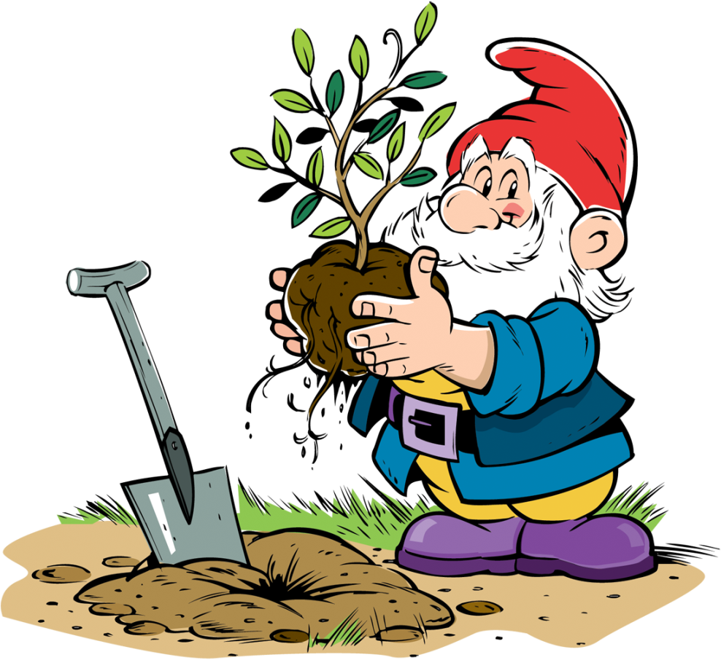
Растения, которые человек сам
высаживает, ухаживает за всходами,
собирает урожай, использует в пищу
называют культурными

Slide 5
Культурные растения
плодовые
овощные
зерновые
прядильные
декоративные

Slide 6
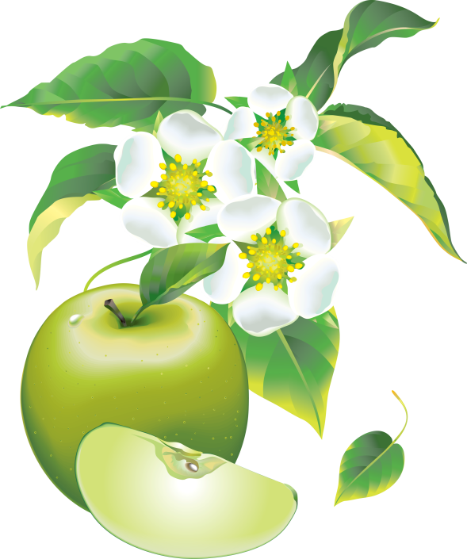
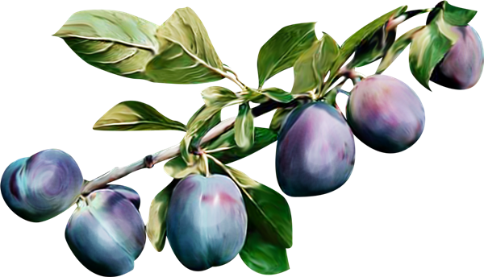
Плодовые
Это растения, которые выращивают в садах
Круглое, румянное,
Я расту на ветке,
Любят меня взрослые
И маленькие детки
Летом в платьице зеленом.
А по осени - в лиловом.
Ароматна и красива.
Узнаете? Это…

Slide 7
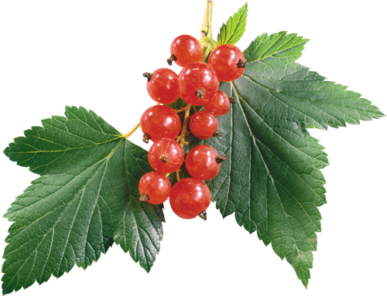
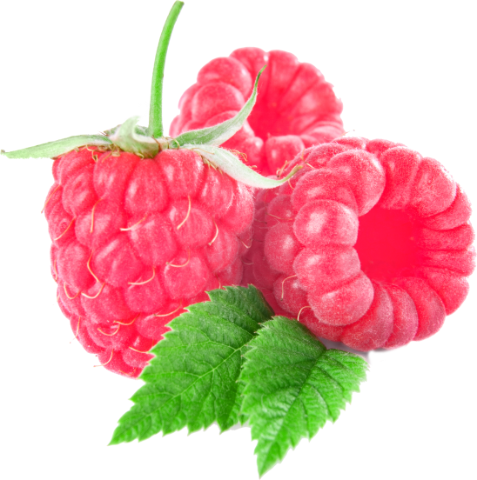
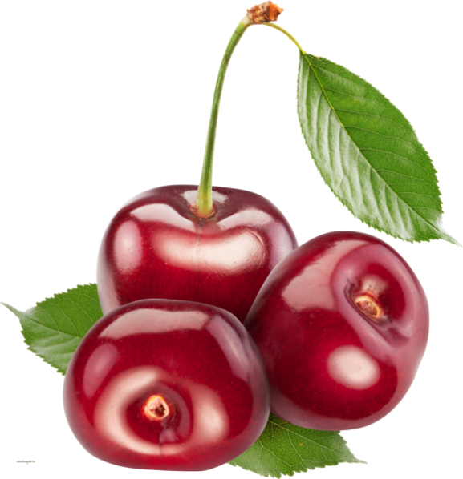
Три сестрицы, весною рожденные,
Очень схожи, покуда зеленые,
Но рознятся, коль каждая спелая,
Гляньте: красная, черная, белая.
Красная ягода всех привлекает,
Вкусом и пользой своей покоряет,
Летом в саду собирает Алина,
Нежное лакомство, чудо – ...
Длинноножка хвалится —
Я ли не красавица,
А сама-то — косточка
Да красненькая кофточка.

Slide 8
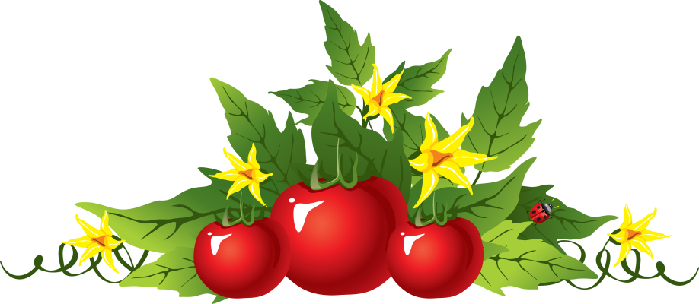
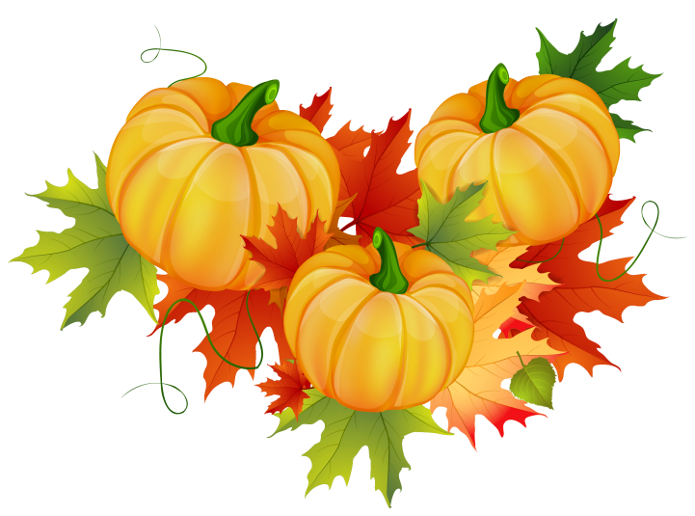
Овощные
Это растения, которые человек
выращивает в огороде или на полях
В огороде вырастаю.
А когда я созреваю,
Варят из меня томат,
В щи кладут
И так едят.
В огороде – желтый мяч,
Только не бежит он вскачь,
Он как полная луна,
Вкусные в нем семена.

Slide 9

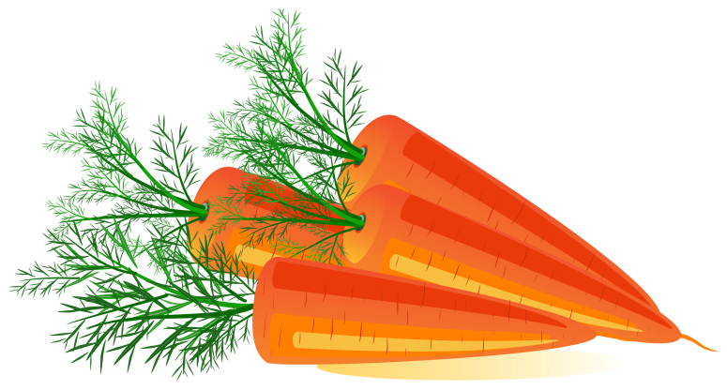
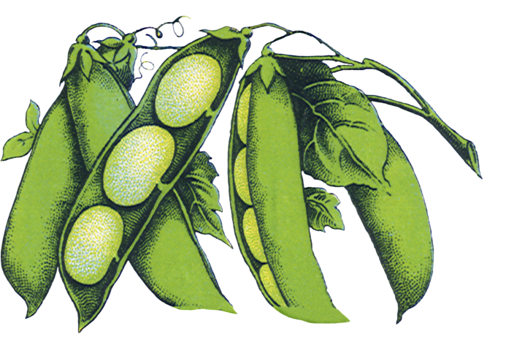
Овощные
Летом – в огороде,
Свежие, зеленые,
А зимою – в бочке,
Крепкие, соленые.
За кудрявый хохолок
Лису из норки поволок.
На ощупь – очень гладкая,
На вкус – как сахар сладкая.
Раскололся тесный домик
На две половинки.
И посыпались оттуда
Бусинки-дробинки.

Slide 10
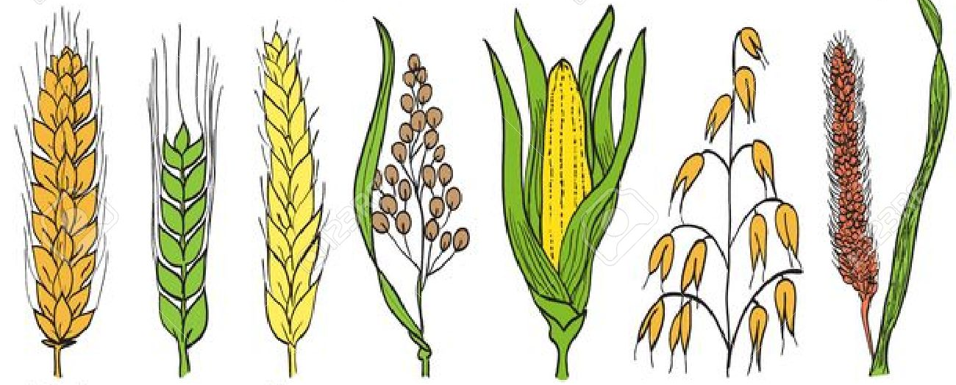
Зерновые
Это растения, которые человек выращивает
на полях, а в пищу употребляет семена
(зёрна)
Их также называют хлебными растениями или злаками. К злакам относятся пшеница и рожь, ячмень и просо, овёс, рис и кукуруза.

Slide 11
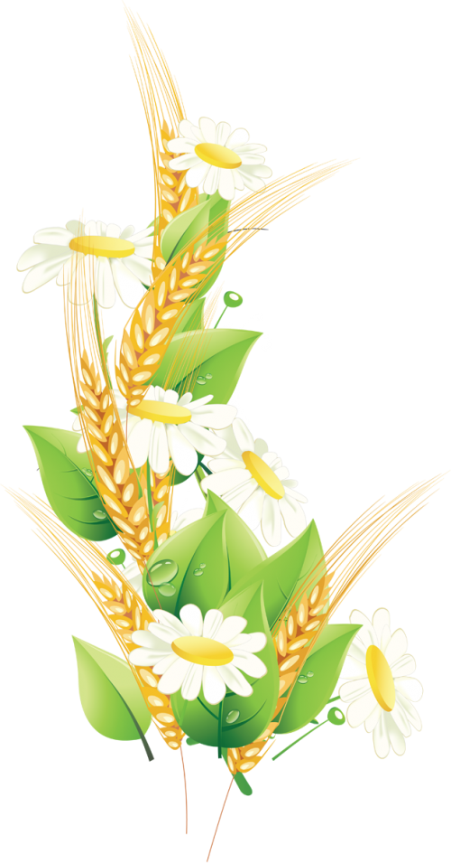
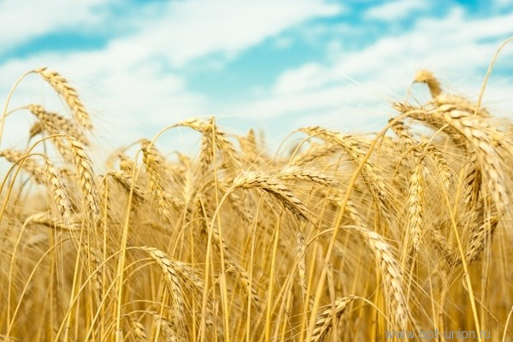
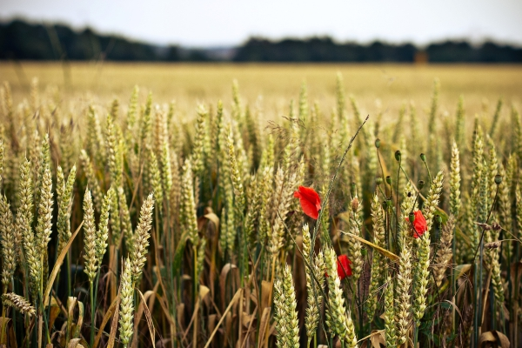
Поле дружно колосится
Даст нам хлебушек …
пшеница
Чёрный хлебушек хорош
Нам подарит его …
рожь

Slide 12
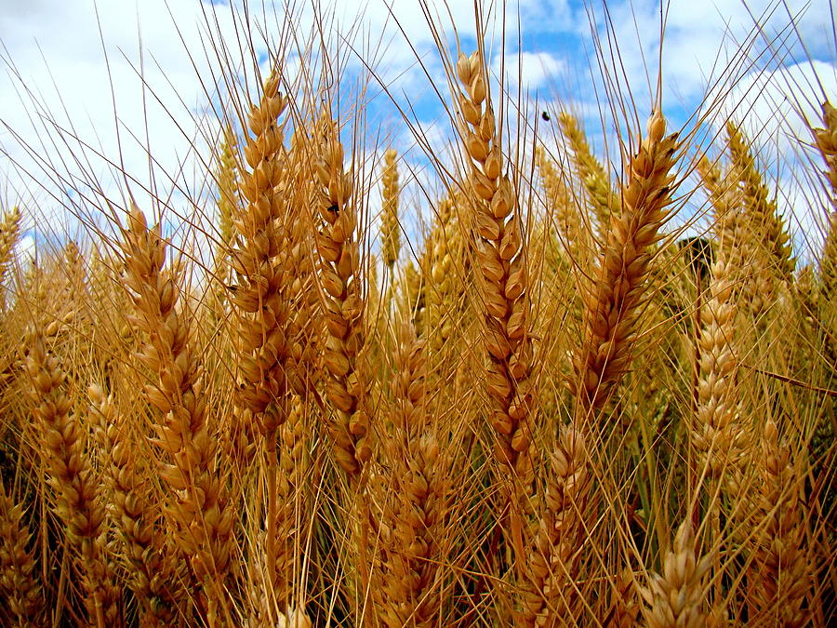
У различных хлебных злаков
Вид и вкус неодинаков.
Не пшеница я, не просо,
Не гречиха и не рожь,
Молодцом ты будешь просто,
Коль меня ты назовёшь.
Но не ясно ли как день,
Что меня зовут …
ячмень

Slide 13
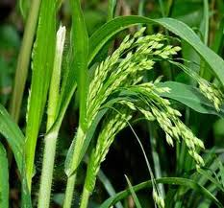
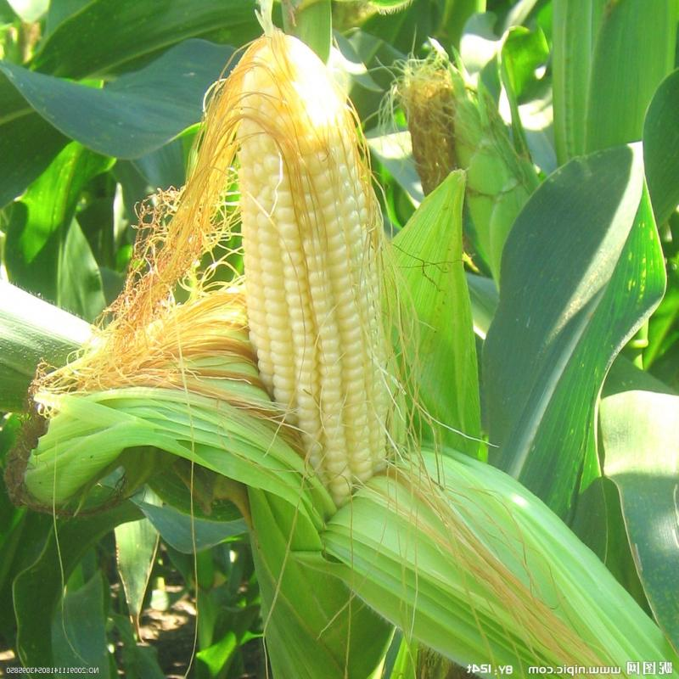
Мала малышка,
Золотая кубышка.
Просо
Вырастаю всем на диво –
Высока, стройна, красива,
Прячу в светлые перчатки
Золотистые початки,
Пусть не слаще я арбуза,
Но сытней, я …
кукуруза

Slide 14
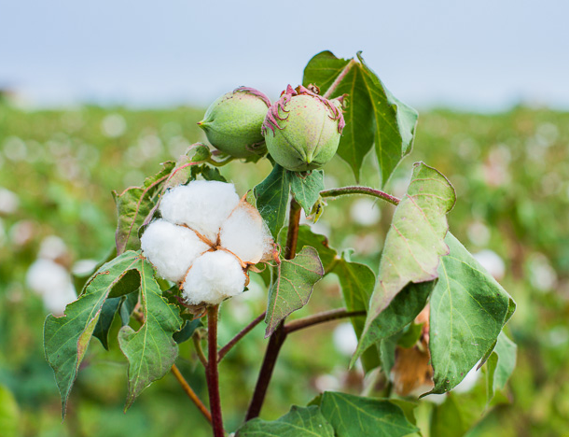
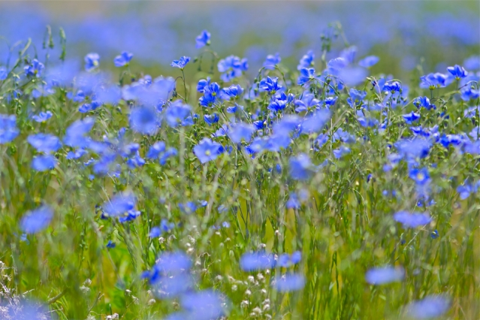
Прядильные
Это растения, из которых получают волокно
На кустах белеют чашки,
В них и нитки и рубашки.
Хлопок
Из чего мальчишке
Сделаны штанишки?
Из чего девчонке
Сшиты распашонки?
Кто внимателен, умён,
Сразу скажет это - …
лён

Slide 15
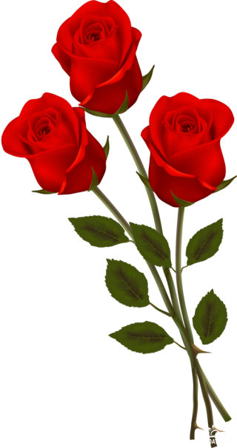
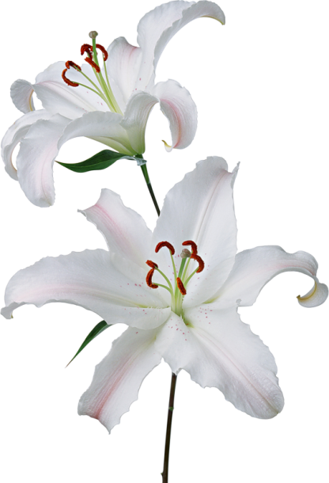
Декоративные
Это растения, которые выращивают
клумбах и цветниках для красоты
Меня называют царицей цветов
За цвет и за запах своих лепестков,
Хоть куст мой зелёный вас ранить готов,
Но кто ж не простит мне колючих шипов.
Этот цветок ароматен, душист,
Стебель зелёный и узкий лист,
Шесть лепесточков бутон распускает,
Как подскажи, цветок называют?

Slide 16
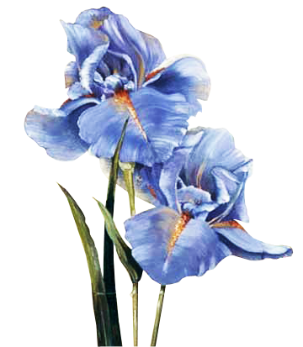
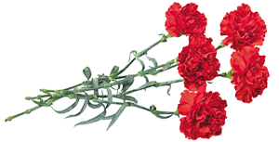
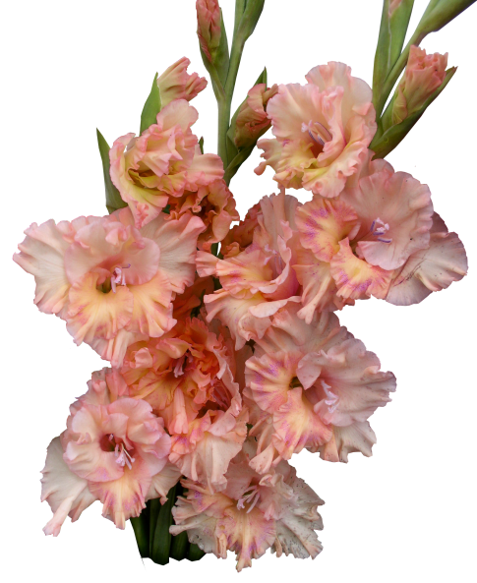
Я травянистое растение
С цветком сиреневого цвета.
Но переставьте ударение
И превращаюсь я в конфету.
Все знакомы с нами:
Яркими, как пламя.
Мы – однофамильцы
С мелкими гвоздями.
Он на стражника похожий,
Словно клумбу стал стеречь,
Очень яркий и весёлый,
По латыни значит «меч».

Slide 17
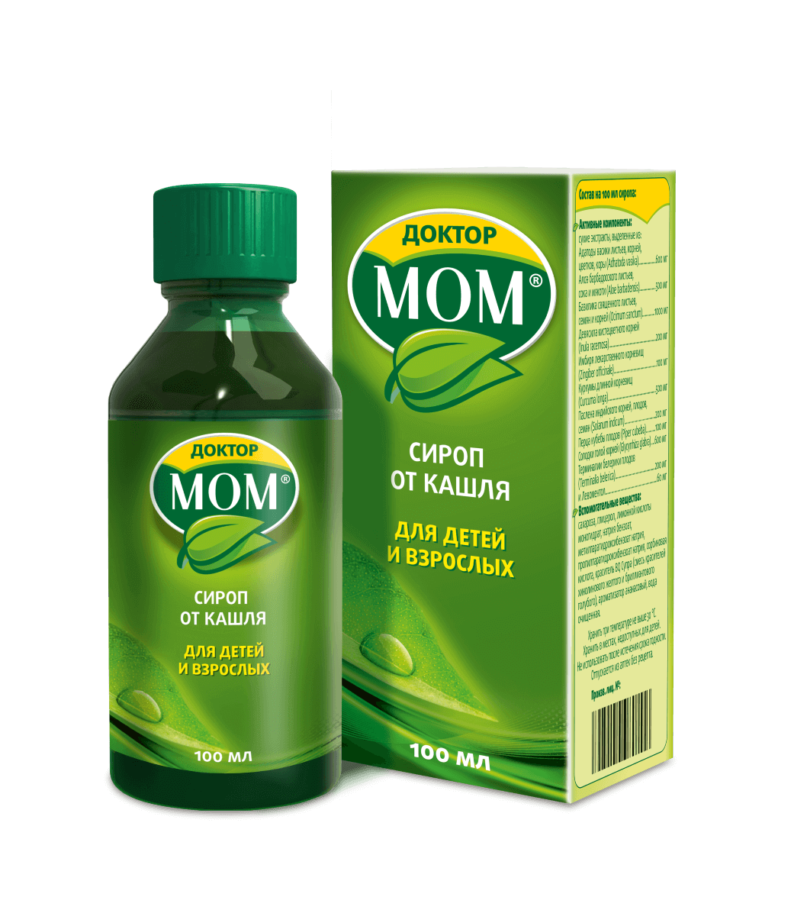
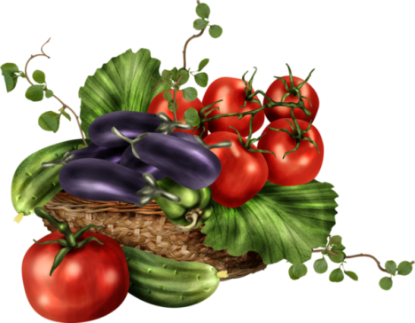
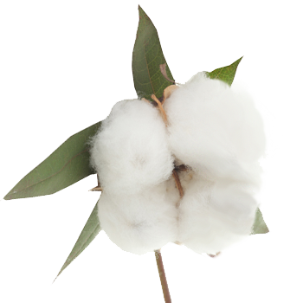
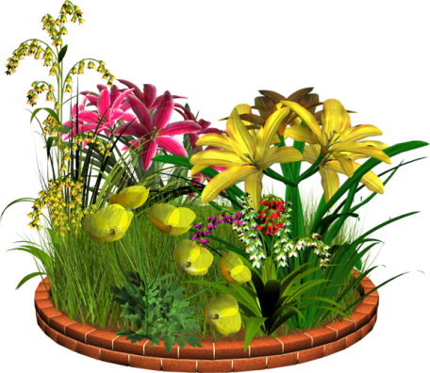
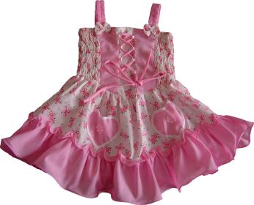
Чем полезны культурные растения?
Кормят человека
Одевают человека
Лечат человека
Для украшения домов и городов

Slide 18
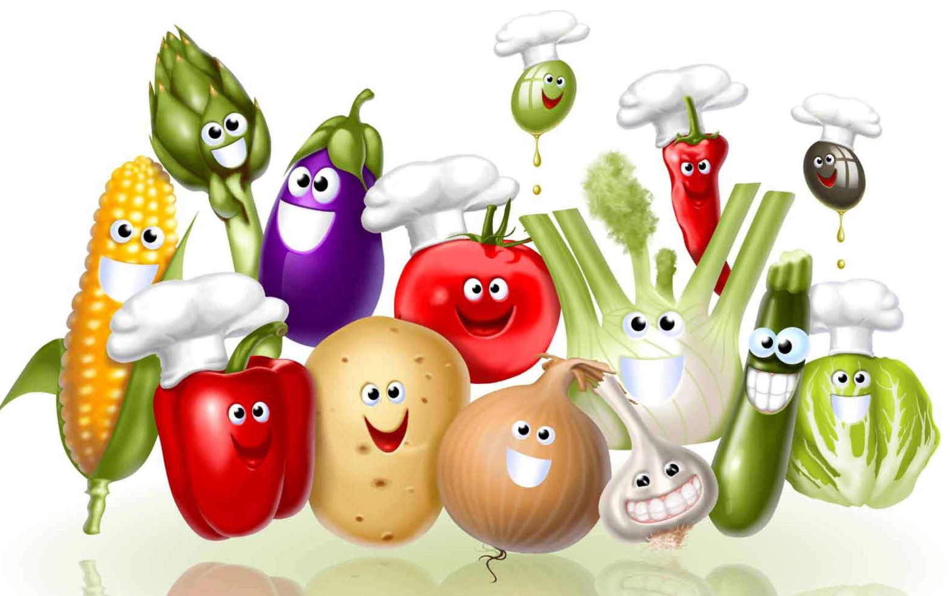
Растения, которые кормят человека - овощи (картофель, свекла, капуста...), фрукты (персик, слива, яблоко, груша, абрикос,...), ягоды (малина, клубника, смородина, крыжовник...), зерновые (пшеница, рожь...)

Slide 19
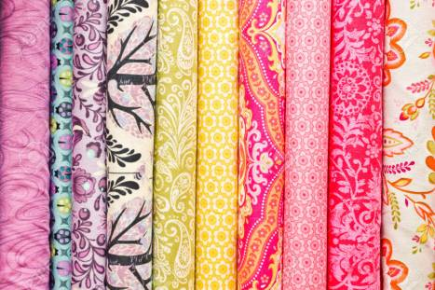
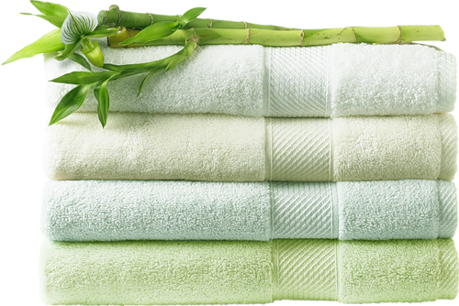
Прядильные растения очень ценные. Они дают прекрасное волокно, из которого вырабатывают ткани: ситец, бязь, сатин, трикотаж, постельное бельё и полотенца.

Slide 20
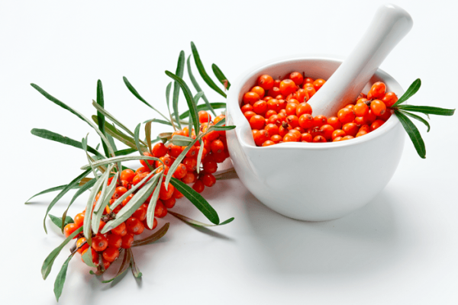
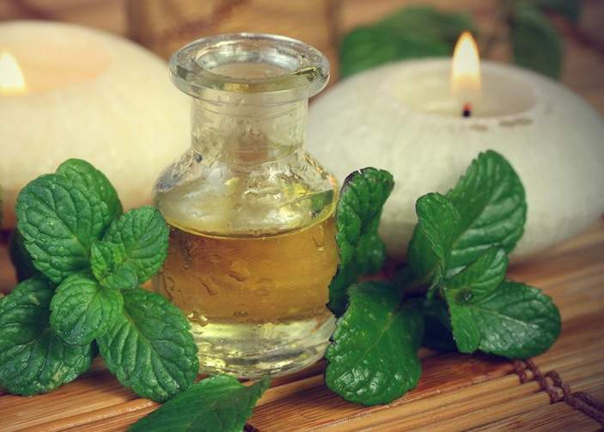
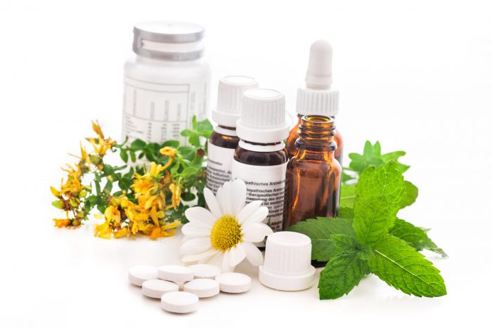
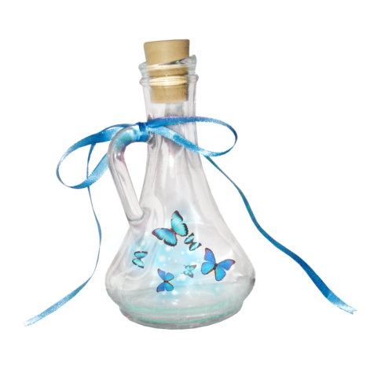
Лекарственные культуры выращивают в садах и огородах. Эти растения помогают при болезнях. Лекарственные культуры облепиха, спаржа, мята, горчица

Slide 21
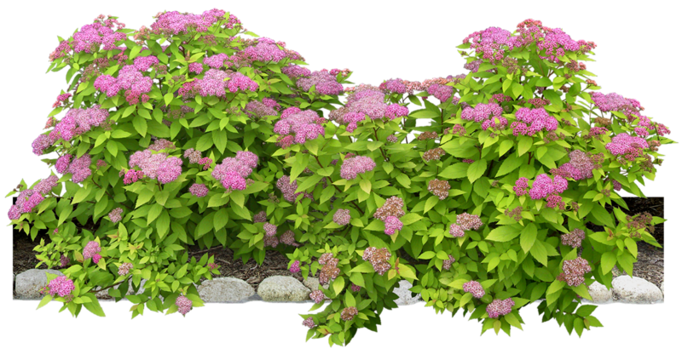
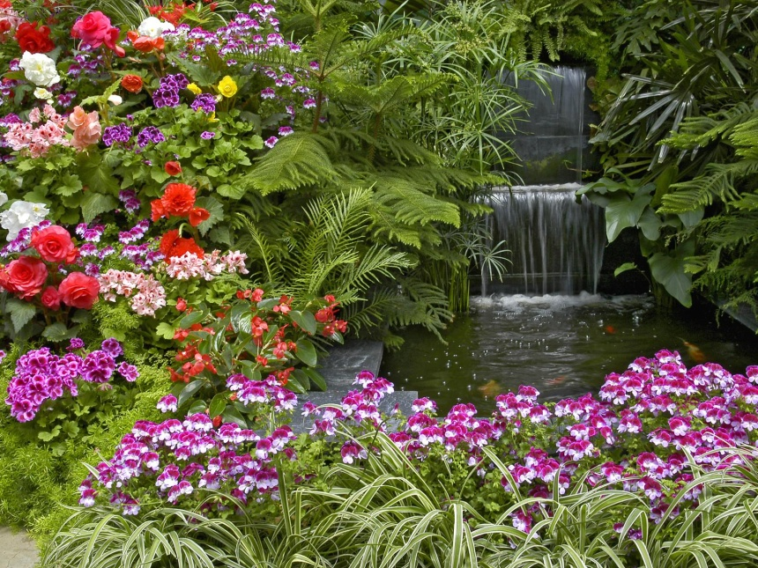
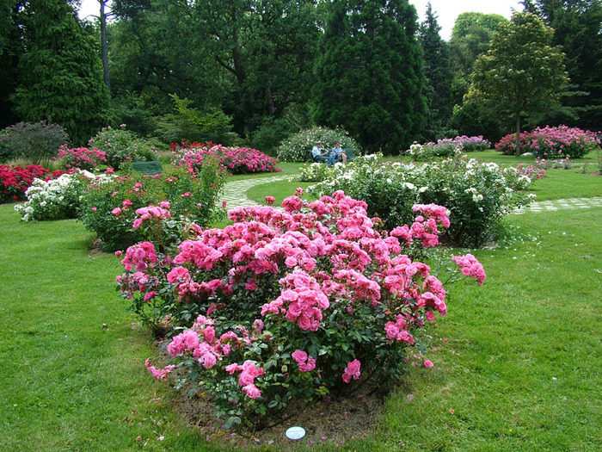

Slide 22
СПАСИБО ЗА ВНИМАНИЕ!

